Slide 1
Введение ФГОС ООО
с 01.09.2022 г.
МОУ СШ №34
г.Волжский

Slide 2
ФГОС - это утвержденный на государственном уровне
документ, который устанавливает требования к
образовательным программам

Slide 3
Новый ФГОС основного общего образования утвержден
приказом Минпросвещения от 31.05.2021
№ 287.

Slide 5
Новые ФГОС 2021 года устанавливают строгие
требования к предметным результатам по каждой учебной дисциплине
Упор сделан на то, как ребенок может применять знания на практике. В новой версии всё прописано подробно: какой минимум знаний и умений должен освоить ученик. По каждому учебному предмету даны четкие требования к образовательным результатам.
Например, точная формулировка в математике: "нужно знать теорему Пифагора и применять ее при решении математических задач".
По некоторым дисциплинам, например, математике, физике, химии, новые стандарты вводят уровни изучения: базовый и углубленный. А вот, например, историю делить на уровни не стали.
С младших классов школьники теперь начнут изучать финансовую грамотность. В основной школе элементы финансовой грамотности включат в предметы "Обществознание", "Информатика", "География"и другие.
Новые ФГОСы наполнены требованиями так называемого знаниевого свойства: многое нужно просто заучивать наизусть, но объём станет меньше. Раньше ребенок должен был в год выучить чуть ли не сорок стихотворений. Теперь - 3-4 стихотворения. В математике упор сделан на решение задач. В истории нужно знать основные даты, ключевые события и этапы истории России и мира с древности до 1914 года.
Уточнили требования к результатам обучения. До этого всё было очень расплывчато. Также уточнены позиции по электронным образовательным ресурсам, дистанционному обучению: пандемия внесла свои корректировки.
Кроме того, обязательной станет Программа воспитательной работы с перечнем
мероприятий.

Slide 6
ФГОС устанавливает вариативность сроков
реализации образовательной программы
Для ФГОС ООО
Для лиц с ОВЗ и детей - инвалидов при обучении по
адаптированным программам основного общего образования,
независимо от применяемых образовательных технологий,
увеличивается и составляет не более шести лет. Для лиц,
обучающихся по индивидуальным учебным планам освоения
программы основного общего образования, срок получения
образования может быт ь сокращен.
Увеличение или сокращение сроков обучения предусматривает
специальное структурирование программы основного общего
образования по годам обучения.

Slide 7
Обновлённые ФГОС также обеспечивают личностное развитие, которое
включает в себя гражданское, патриотическое, духовно-
нравственное, эстетическое, физическое, трудовое, экологическое воспитание
Предметная область ОДНКНР должна включать учебные курсы или модули, перечень которых школа определяет самостоятельно. Родители выбирают из этого
перечня – по аналогии с ОРКСЭ.
• Теперь изучение родного и второго иностранного языков можно организовать,
если для этого есть условия в школе. При этом также надо получить заявления родителей.
• Второй иностранный язык перестанет быть обязательным предметом.
• В новых ФГОС указано, что обучать второму иностранному языку станут по
заявлению учащихся или родителей и только при наличии в школе необходимых для этого условий.
• Сейчас второй иностранный язык —это обязательная часть программы в 5–9-х классах. При этом школа самостоятельно решает, сколько учебных часов на
него выделить.

Slide 8
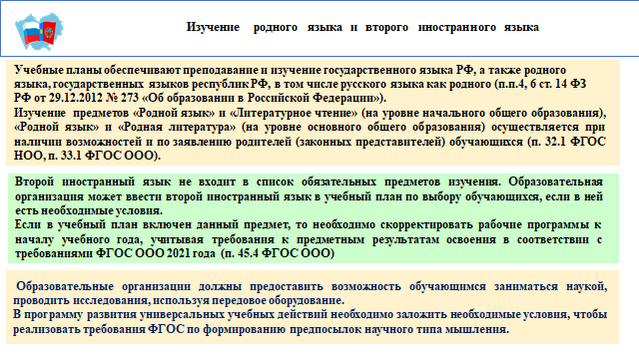

Slide 10
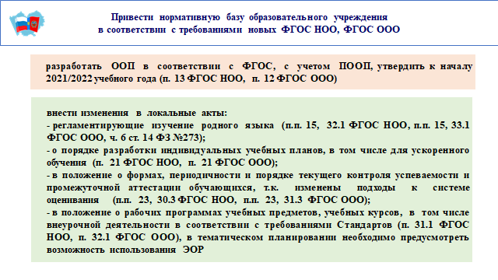

Slide 11
Структура ООП ООО (п. 29-32)
Целевой раздел
1. Пояснительная записка
2. Планируемые результаты освоения обучающимися ООП
3. Система оценки достижения планируемых результатов ООП
Содержательный раздел
1. Рабочие программы учебных предметов, учебных курсов (в том числе внеурочной деятельности), учебных модулей
2. Программа формирования универсальных учебных действий у обучающихся
3. Программа воспитания
4. Программа коррекционной работы
Организационный раздел
1. Учебный план программы основного общего образования
2. План внеурочной деятельности
3. Календарный учебный график
4. Календарный план воспитательной работы
5. Характеристика условий реализации ООП ООО в соответствии с ФГОС ООО

Slide 12
Требования новых ФГОС
- Общий объем аудиторной работы обучающихся в соответствии с новыми ФГОС ООО – не менее 5058 и не более 5549 (п. 32.1 ФГОС ООО);
- Количество часов на изучении каждого предмета в рабочей программе (тематическом планировании) должно соответствовать количеству часов, отведенных учебным планом на изучение учебных предметов;
- Рабочие программы учебных предметов, курсов, модулей, а также курсов внеурочной деятельности надо составлять с учетом рабочей программы воспитания;
- Объем обязательной части ООП ООО – 70 %, а части формируемой участниками образовательных отношений - 30 % (п.26 ФГОС ООО);
- Изучение общесистемных требований к реализации ООП ООО (п.35 ФГОС ООО);
- В тематическое планирование программ необходимо включить возможность использования электронных и цифровых образовательных ресурсов по каждой теме;
- Наличие дополнительного профессионального образования по программа повышения квалификации ( п.39.2 ФГОС ООО);
- В образовательной организации должны быть созданы психолого - педагогические условия реализации ООП ООО для всех детей (п.38 ФГОС ООО);
- Школа должна предоставить не менее одного учебника из ФПУ и (или) учебные пособия в печатной форме; дополнительно организация может предоставить в электронной форме учебники и учебные пособия;
- Библиотека должна быть укомплектована печатными образовательными ресурсами и ЭОР (п.37.3 ФГОС ООО).

Slide 13
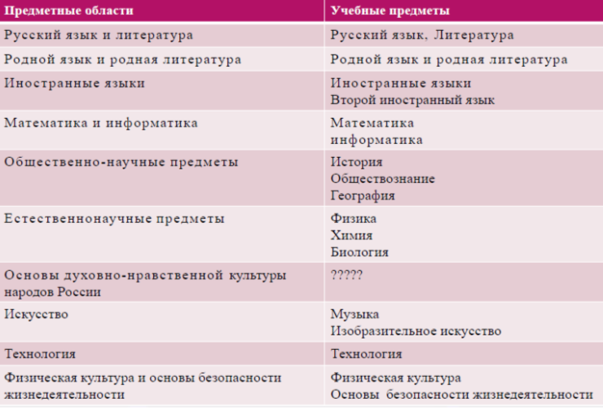
Учебный план обеспечивает преподавание и изучение государственного языка Российской Федерации.

Slide 14
Рабочие программы должны включать
- планируемые результаты освоения учебного предмета, учебного курса, учебного модуля;
- содержание учебного предмета, учебного курса, учебного модуля;
- тематическое планирование с указанием количества академических часов, отводимых на освоение каждой темы учебного предмета, учебного курса, учебного модуля, и возможность использования по этой теме электронных (цифровых) образовательных ресурсов,
являющихся учебно-методическими материалами, используемыми для обучения и воспитания различных групп пользователей, представленными в электронном (цифровом) виде и реализующими дидактические возможности ИКТ, содержание которых соответствует законодательству об образовании.

Slide 15
- Теперь рабочие программы учебных предметов, курсов, модулей, а также
курсов внеурочной деятельности надо составлять с учетом рабочей программы воспитания.
- Кроме того, в тематическое планирование программ необходимо включить возможность использования электронных и цифровых образовательных ресурсов по каждой теме.
- В стандарте требования к результатам образования прописали на уровень образования и не детализировали по классам. Поэтому рекомендую писать рабочие программы сразу на уровень образования.

Slide 16
Дорожная карта по обеспечению перехода
на новые ФГОС НОО, ФГОС ООО на 2021–2027 годы
- Организационное обеспечение постепенного перехода на обучение по новым ФГОС НОО и ФГОС ООО
- Нормативное обеспечение постепенного перехода на обучение по новым ФГОС НОО и ФГОС ООО
- Методическое обеспечение постепенного перехода на обучение по новым ФГОС НОО и ФГОС ООО
- Кадровое обеспечение постепенного перехода на обучение по новым ФГОС НОО и ФГОС ООО
- Информационное обеспечение постепенного перехода на обучение по новым ФГОС НОО и ФГОС ООО
- Материально-техническое обеспечение постепенного перехода на обучение
- Финансово-экономическое обеспечение постепенного перехода на обучение

Slide 18
ПРИМЕРНЫЕ РАБОЧИЕ ПРОГРАММЫ

Slide 19
ПРИМЕРНЫЕ РАБОЧИЕ ПРОГРАММЫ

